Slide 1
致百年党史，讲初心故事
内科第三党支部—王晶

Slide 2
目录
重温党的100年光辉历程深刻感悟党的初心使命
践行初心使命
恪守职责担当
走进新时代
迈向新征程

Slide 3

重温党的100年光辉历程，深刻感悟党的初心使命
1

Slide 4


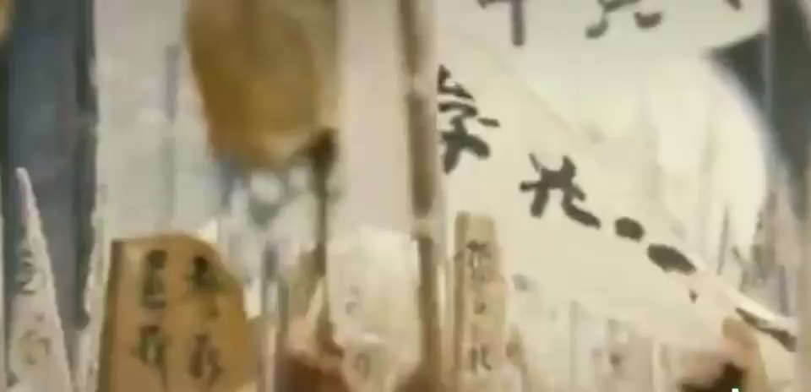

1921-2023百年沧海桑田

Slide 5


初心使命
初心使命，在2015年7月1日被首次提出，在2016年7月1日总书记在庆祝中国共产党成立95周年大会上，向全党郑重发出了“不忘初心、牢记使命”上升为大会主题。总书记深刻指出初心和使命就是激励中国共产党人不断前进的根本动力，并部署在全党开展不忘初心、牢记使命主题教育。

Slide 6
践行初心使命
恪守职责担当
2

Slide 7
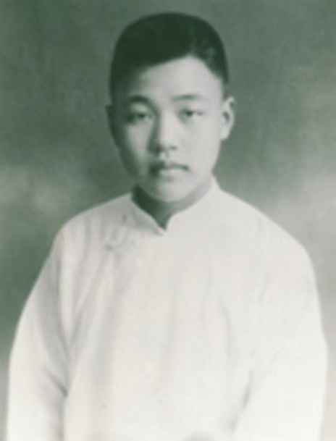

顾衡，1909年出生于江苏无锡，1934年12月4日被害于雨花台。在国家救亡图存的关头，顾衡抛弃自己优渥的家境，把自己的命运与国家的命运牢牢地联系在了一起。他用青春和热血勇敢地与国民党反动派作斗争，最终将自己宝贵的生命定格在25岁。在短暂的人生中，顾衡决心到远方去、到农村去、到工人中去。他为了心中的理想和追求，视死如归，用鲜血点亮了中国革命的征程，以彻底的牺牲，践行了自己的初心。

Slide 8
走进新时代
迈向新征程
3

Slide 9



习近平总书记在党的二十大报告中强调：全党同志务必不忘初心、牢记使命，务必谦虚谨慎、艰苦奋斗，务必敢于斗争、善于斗争，坚定历史自信，增强历史主动，谱写新时代中国特色社会主义更加绚丽的华章。“务必不忘初心、牢记使命”集中体现党的性质宗旨、理想信念、奋斗目标，彰显中国共产党的鲜明特色与重要特征，是新时代更好坚持和发展中国特色社会主义的必然要求。

Slide 10



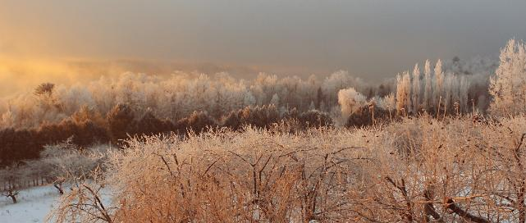

立足岗位，展望我们的新征程

Slide 11
感谢您的观看与支持
攻坚克难赢未来——实现中华民族伟大复兴的中国梦!

